Slide 1
Ordening en evolutie
Thema 4

Slide 2
celkenmerken

Slide 3
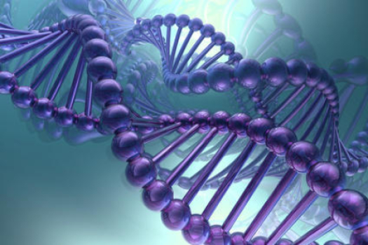
Boek 6 thema 1
Basisstof 2:
De evolutietheorie

Slide 4
DOELSTELLING
Boek 6 thema 1
Doelstelling 4
Je moet kunt beschrijven wat de evolutietheorie inhoudt. Je kunt toelichten welke rol geslachtelijke voortplanting, mutatie en natuurlijke selectie spelen bij het ontstaan van nieuwe rassen en soorten.

Slide 5
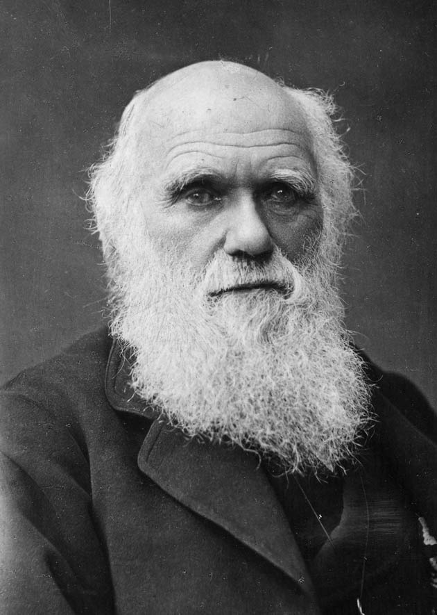
De evolutietheorie
Evolutie =
De ontwikkeling van het leven op aarde waarbij soorten ontstaan, veranderen en/of verdwijnen.
De evolutietheorie is vanaf de 18e eeuw ontwikkeld door Charles Darwin: Origin of Species.
De evolutietheorie gaat uit van de volgende punten:
Variatie in genotypen
Natuurlijke selectie
Ontstaan van nieuwe soorten

Slide 6
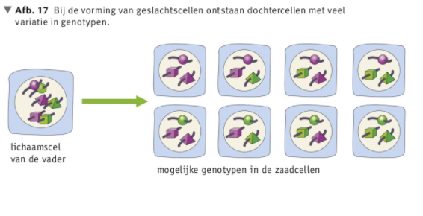
Verandering in het Genotype
Bij geslachtelijke voortplanting ontstaan organismen met nieuwe genotypen.
Dit zorgt ook voor nieuwe fenotypen.

Slide 7
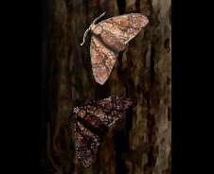
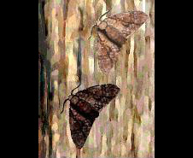
Natuurlijke Selectie
Overlevingskans → “Survival of the fittest”→ Aanpassen aan het milieu
De dieren die het best zijn aangepast, hebben meer kans om te overleven en dus ook op nakomelingen.
Deze eigenschap wordt dan doorgegeven aan de volgende generatie.

Slide 8
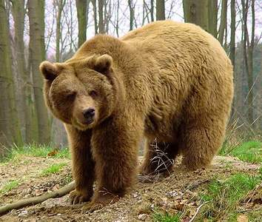
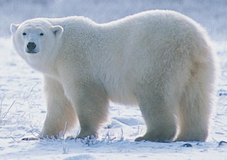
Ontstaan van nieuwe soorten
Soorten veranderen -> er ontstaan nieuwe vormen of nieuwe soorten
De oorspronkelijke soort sterft uit.
of
de oorspronkelijke soort blijft bestaan.
Nieuwe soort
Isolatie:
een soort of verschillende vormen raken gescheiden van elkaar
Nieuwe vormen, dezelfde soort

Slide 9
Boek 6 thema 1
Basisstof 3:
Argumenten voor de evolutie

Slide 10
DOELSTELLING
Boek 6 thema 1
Doelstelling 5
Je kunt omschrijven wat fossielem hebben bijgedragen aan de evolutietheorie.
Doelstelling 6
Je kunt omschrijven wat de overeenkomsten tussen verschillende soorten organismenhebbenbijgedragen aan de evolutietheorie. Je kunt toelichten dat overeenkomsten in de bou van organen, de bouw van cellen en de samenstelling van stoffen in cellen duiden op verwantschap

Slide 11
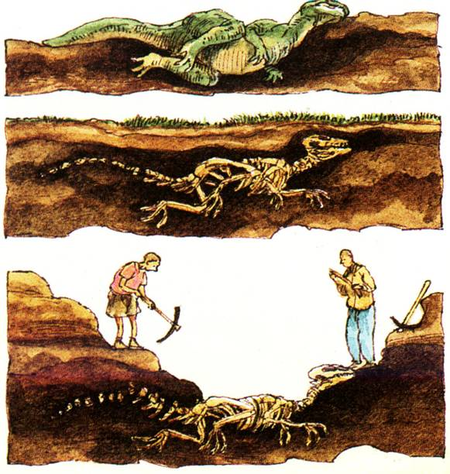
Fossielen
Versteende overblijfselen of afdrukken van organismen
Sedimenten: afzettingslagen zoals zand - en kleideeltjes
Fossielen in verschillende lagen laten zien dat soorten zijn veranderd,verdwenen en ontstaan door de jaren heen.

Slide 12
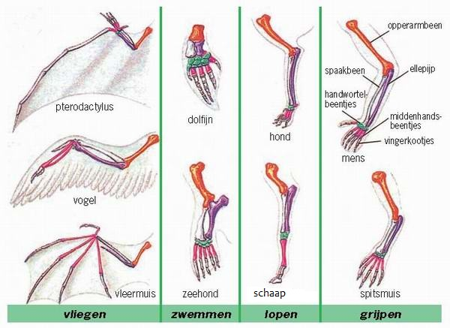
Overeenkomst in bouw
Overeenkomst in bouw betekent ze waarschijnlijk een gemeenschappelijke voorouder hebben.

Slide 13
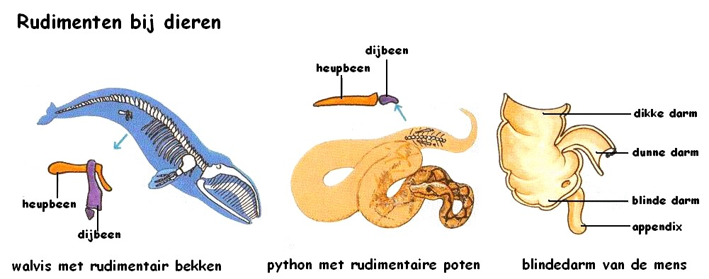
Rudimentaire organen
Organen die eigenlijk geen functie (meer) hebben, maar wel (gedeeltelijk) nog aanwezig zijn.
Ook rudimentaire organen maken het aannemelijk dat verschillende soorten gemeenschappelijke voorouders hebben,

Slide 14
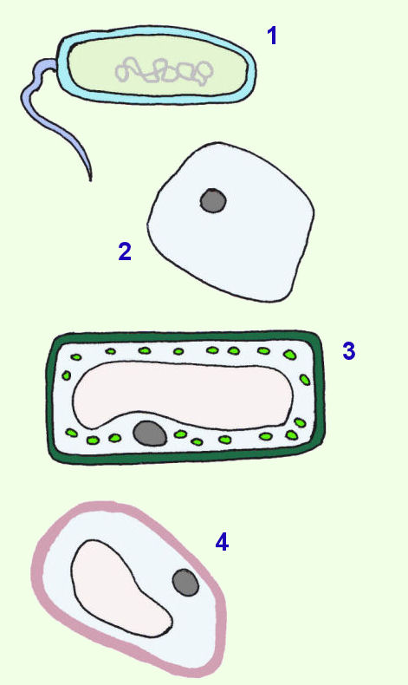
Overeenkomst in cellen en stoffen
Hoe meer overeenkomst, hoe aannemelijker dat ze een gemeenschappelijke voorouder hebben.
- Organismen in de verschillende rijken hebben dezelfde celkenmerken.
Alle organismen vertonen celdeling en verbanding
Door DNA onderzoek blijken sommige soorten nauw verwant aan elkaar te zijn

Slide 15
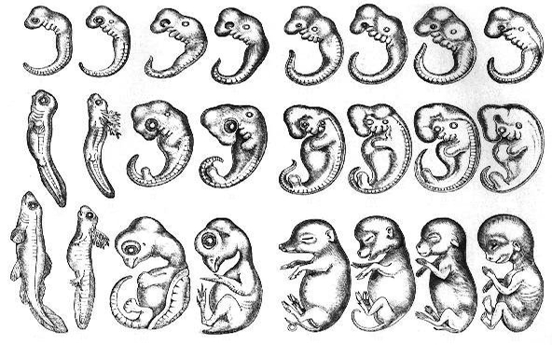
Overeenkomst in embryonale onwikkelingen

Slide 16
Boek 6 thema 1
Basisstof 4:
De ontwikkeling van leven op aarde

Slide 17
DOELSTELLING
Boek 6 thema 1
Doelstelling 7
Je kunt een geologische tijdschaal en een stamboom van organismen aflezen.

Slide 18
Geologische tijdschaal
Tijdperken en periodes
Miljoen jaar geleden

Slide 19
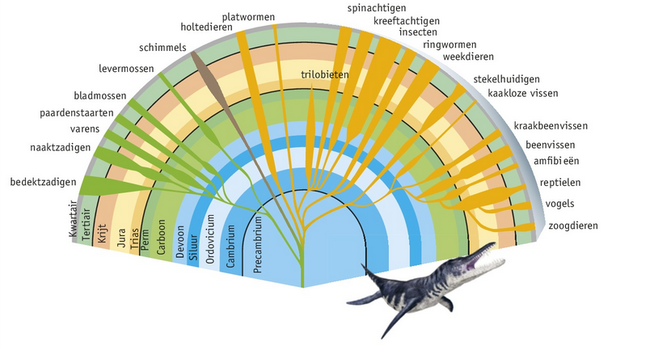
Verwantschap
uit welke voorouders hebben groepen organismen zich ontwikkeld?
Welke organismen tonen veel/weinig verwantschap
Een gemeenschappelijke voorouder hebben
Stamboom:

